Slide 1
Формирование функциональной грамотности у обучающихся на уроках математики
Учитель математики
МБОУ ЦО № 58
«Поколение будущего»
Пузикова Майя Владимировна
Тула 2021

Slide 2
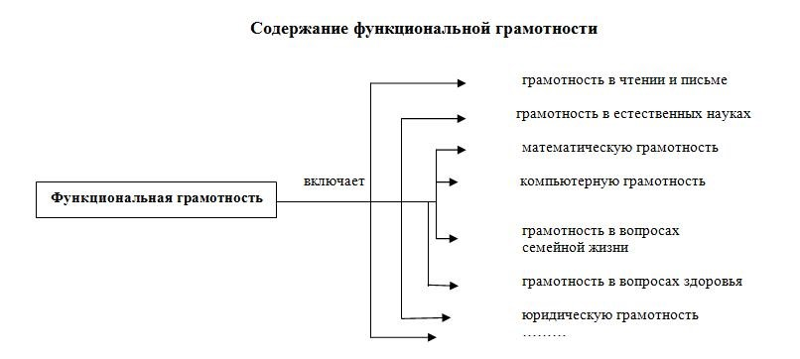
Функциональная грамотность
способность человека вступать в отношения с внешней средой и максимально быстро адаптироваться и функционировать в ней.

Slide 3
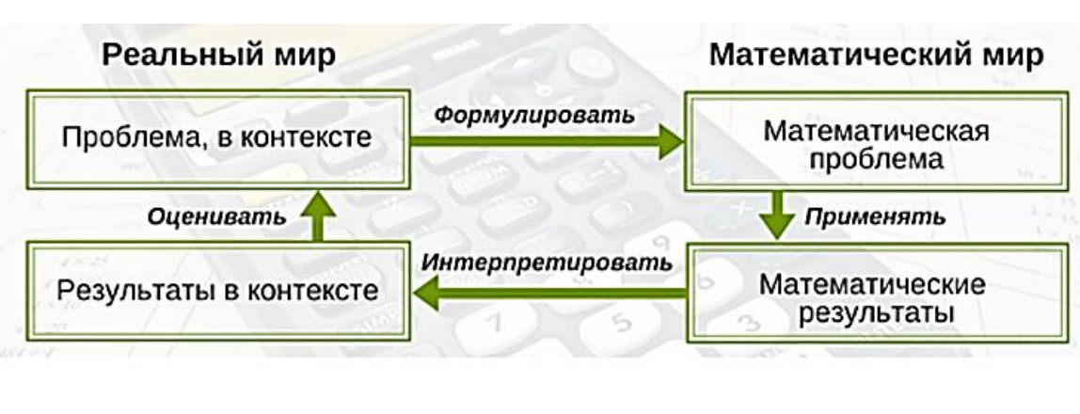
Математическая грамотность
способность индивидуума проводить математические рассуждения и формулировать, применять, интерпретировать математику для решения проблем в разнообразных контекстах реального мира.

Slide 4
Учащиеся, которые овладели математической грамотностью, способны:
распознавать проблемы, возникающие в окружающей действительности и решаемые средствами математики;
формулировать эти проблемы на языке математики;
решать проблемы, используя математические факты и методы;
анализировать использованные методы решения;
интерпретировать полученные результаты с учетом поставленной проблемы;
формулировать и записывать результаты решения.

Slide 5
«Проблемное поле»
Во-первых, обучающиеся испытывают затруднения, связанные с продуктивным чтением.
Во-вторых, как сформулировать (переформулировать) задачу, чтобы найти тот математический аппарат, с помощью которого уже можно решить привычную математическую задачу?

Slide 6
Математическая грамотность
Прикидки и оценки
Чтение текста
Логическая грамотность
Незнакомый контекст
Работа с графическими представлениями информации
Экономика
Геометрия

Slide 7
Прикидки и оценки
Задача 1. Показания счётчика электроэнергии 1 января составляли 32768 киловатт-часов, а 1 февраля — 32864 киловатт-часов. По текущему тарифу стоимость 1 киловатт-часа электроэнергии составляет 3 рубля 50 копеек. Сколько нужно заплатить за электроэнергию за январь?
Задача 2. Установите соответствие между величинами и их возможными значениями. К каждому элементу первого столбца подберите соответствующий элемент из второго столбца.

Slide 8
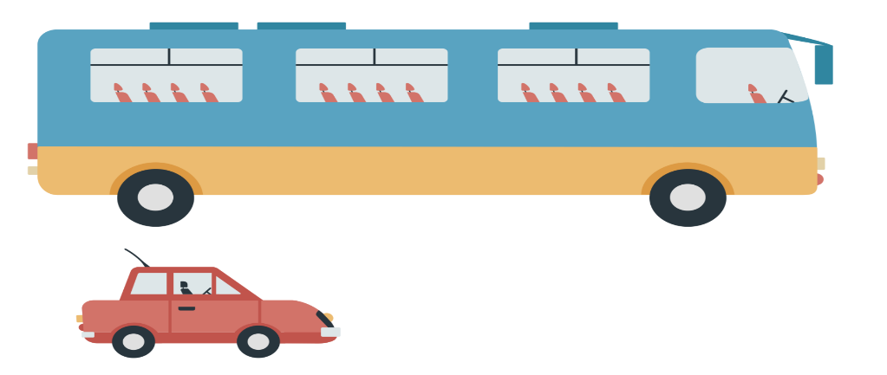
Прикидки и оценки
Задача 3. На рисунке изображены автобус и автомобиль. Длина автомобиля равна 4,2 м. Какова примерная длина автобуса? Ответ дайте в сантиметрах.

Slide 9
Функциональная грамотность
Прикидки и оценки
Чтение текста
Логическая грамотность
Незнакомый контекст
Работа с графическими представлениями информации
Экономика
Геометрия

Slide 10
Чтение текста
Задача 1. Представьте, что вы капитан круизного лайнера, на котором путешествуют 500 пассажиров. Этот лайнер плывёт со скоростью 20 узлов в час (один узел равен 1,852 км/ч), предполагаемое время путешествия 7 дней. Сколько лет капитану корабля?

Slide 11
Чтение текста
Задача 2. Братья Андрей и Миша Ивановы играют в игру. Андрей загадывает число n, имеющее ровно 7 простых делителей. Миша придумывает гладкое пятимерное многообразие, описываемое формулой степени не более чем n². Андрей указывает 5 точек на этом многообразии и объявляет длины не более чем 7 отрезков, соединяющих эти точки в пространстве R25. Если выбранные точки вместе с указанными Андреем отрезками образуют жёсткую структуру второго порядка, то побеждает Миша. В противном случае мальчики меняются местами: Андрей придумывает другое гладкое многообразие, проходящее через эти 5 точек, и Миша указывает 5 точек на нём. Игра продолжается, пока либо у кого-то из мальчиков не получилась жёсткая структура, либо не прошло 1003 хода — в этом случае побеждает Миша. В зависимости от n назовите фамилию победителя при правильной игре.

Slide 12
Функциональная грамотность
Прикидки и оценки
Чтение текста
Логическая грамотность
Незнакомый контекст
Работа с графическими представлениями информации
Экономика
Геометрия

Slide 13
Логическая грамотность

Slide 14
Функциональная грамотность
Прикидки и оценки
Чтение текста
Логическая грамотность
Незнакомый контекст
Работа с графическими представлениями информации
Экономика
Геометрия

Slide 15
Незнакомый контекст
Задача 1. По закону Ома для полной цепи сила тока, измеряемая в амперах, равна, I=ε/R+r, где ε — ЭДС источника (в вольтах), r=1 Ом — его внутреннее сопротивление, R — сопротивление цепи (в омах). При каком наименьшем сопротивлении цепи сила тока будет составлять не более 4% от силы тока короткого замыкания Iкз=ε/r? (Ответ выразите в омах.)
Задача 2. Локатор батискафа, равномерно погружающегося вертикально вниз, испускает ультразвуковые импульсы частотой 185 МГц. Скорость погружения батискафа v (в м/с) вычисляется по формуле v=c⋅(f−f₀)/f+f₀, где c=1500 м/c — скорость звука в воде, f₀ — частота испускаемых импульсов (в МГц), f — частота отражённого от дна сигнала (в МГц), регистрируемая приёмником. Определите частоту отражённого сигнала, если скорость погружения батискафа равна 20 м/с. Ответ дайте в МГц.

Slide 16
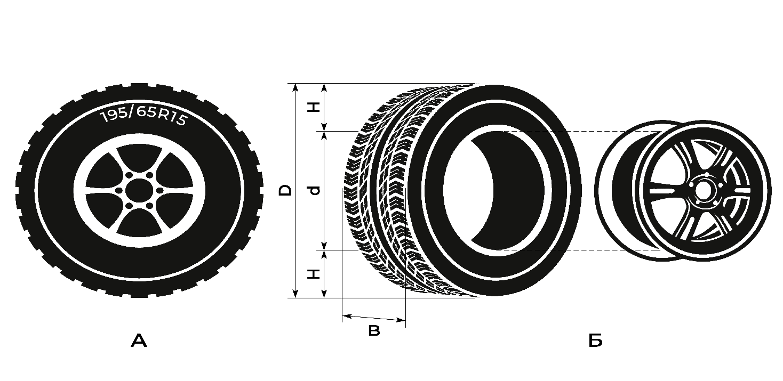
Незнакомый контекст
Задача 3. Автомобильное колесо, как правило, представляет из себя металлический диск с установленной на него резиновой шиной. Диаметр диска совпадает с диаметром внутреннего отверстия в шине.
Для маркировки автомобильных шин применяется единая система обозначений. Например, 195/65R15 (рис. A). Первое число (число 195 в приведённом примере) обозначает ширину шины в миллиметрах (параметр B на рисунке Б). Второе число (число 65 в приведённом примере) — процентное отношение высоты боковины (параметр H на рисунке 2) к ширине шины, то есть 100⋅HB.

Slide 17
Функциональная грамотность
Прикидки и оценки
Чтение текста
Логическая грамотность
Незнакомый контекст
Работа с графическими представлениями информации
Экономика
Геометрия

Slide 18
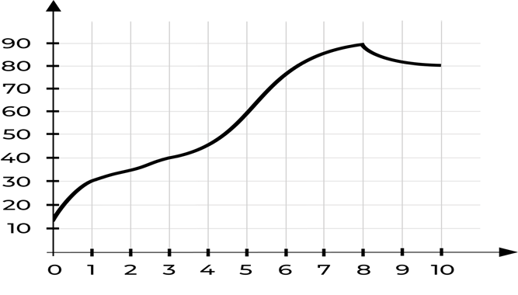
Работа с графическими представлениями информации
Задача 3. На графике изображена зависимость температуры от времени в процессе разогрева двигателя легкового автомобиля. На горизонтальной оси отмечено время в минутах, прошедшее с момента запуска двигателя; на вертикальной оси — температура двигателя в градусах Цельсия.
Пользуясь графиком, поставьте в соответствие каждому интервалу времени характеристику процесса разогрева двигателя на этом интервале
Интервалы времени | Характеристики
0–1 мин | Самый медленный рост температуры.
1–3 мин | Температура падала
3–6 мин | Температура находилась в пределах от С40∘С до С80∘С
8–10 мин | Температура не превышала С30∘С

Slide 19
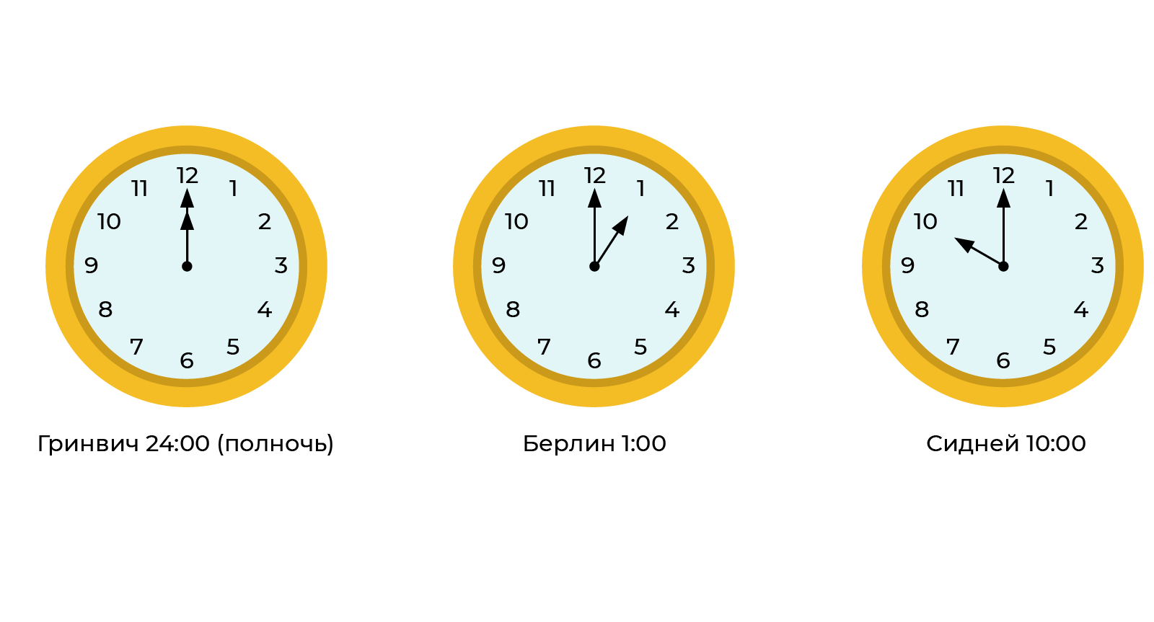
Работа с графическими представлениями информации
Задача 5. Марк (из Сиднея в Австралии) и Ганс (из Берлина в Германии) часто общаются друг с другом в Интернете. Им нужно быть в сети в одно и то же время, чтобы они смогли поболтать.
Чтобы определить удобное для общения время, Ганс просмотрел таблицы, в которых дано время в различных частях мира, и нашёл следующую информацию:
Ганс может общаться с 7:00 до 9:00 и с 16:30 до 23:00 по местному времени, а Марк может общаться с 7:00 до 9:00 и с 16:30 до 18:00 по местному времени. Какое время было бы удобно для мальчиков, чтобы они могли поболтать?

Slide 20
Функциональная грамотность
Прикидки и оценки
Чтение текста
Логическая грамотность
Незнакомый контекст
Работа с графическими представлениями информации
Экономика
Геометрия

Slide 21
Экономика
Задача 1. Полотенце стоило 80 рублей. Ближе к дачному сезону оно подорожало на 25%. Сколько оно стало стоить?
Задача 2. Полотенце стоило 100 рублей, но в конце сезона оно подешевело на 20%. Сколько стало стоить полотенце со скидкой?
Задача 3. Розничная цена на полотенце составляет 100 рублей, при этом известно, что розничная цена образуется при наценке на оптовую цену 25%. Какова оптовая цена этого полотенца?
Задача 4. Оптовая цена на полотенце составляет 80% от розничной. Какова розничная цена, если оптовая цена 80 рублей?
Задача 5. В городе два магазина. В первом висит объявление о снижении цен на 80%, во втором — о снижении цен в 5 раз. В какой магазин пойти покупателю, если цены в обоих магазинах до снижения были одинаковыми?

Slide 22
Экономика
Задача 6. В таблице представлены данные о стоимости некоторой модели смартфона в различных магазинах. Найдите наименьшую стоимость смартфона среди представленных предложений. Ответ дайте в рублях.
Задача 7. Интернет-провайдер (компания, оказывающая услуги по подключению к сети Интернет) предлагает три тарифных плана.
Магазин | Стоимость смартфона (руб.)
«ОК-Техника» | 6733
«Скоростной» | 7600
«Магия связи» | 6559
«Про-фон» | 7346
«Смартфон и Ко» | 6599
Тарифный план | Абонентская плата | Плата за трафик
План «0» | Нет | 2,5 руб. за 1 МБ
План «500» | 550 руб. за 500 МБ трафика в месяц | 2 руб. за 1 МБ сверх 500 МБ
План «800» | 700 руб. за 800 МБ трафика в месяц | 1,5 руб. за 1 МБ сверх 800 МБ

Slide 23
Функциональная грамотность
Прикидки и оценки
Чтение текста
Логическая грамотность
Незнакомый контекст
Работа с графическими представлениями информации
Экономика
Геометрия

Slide 24
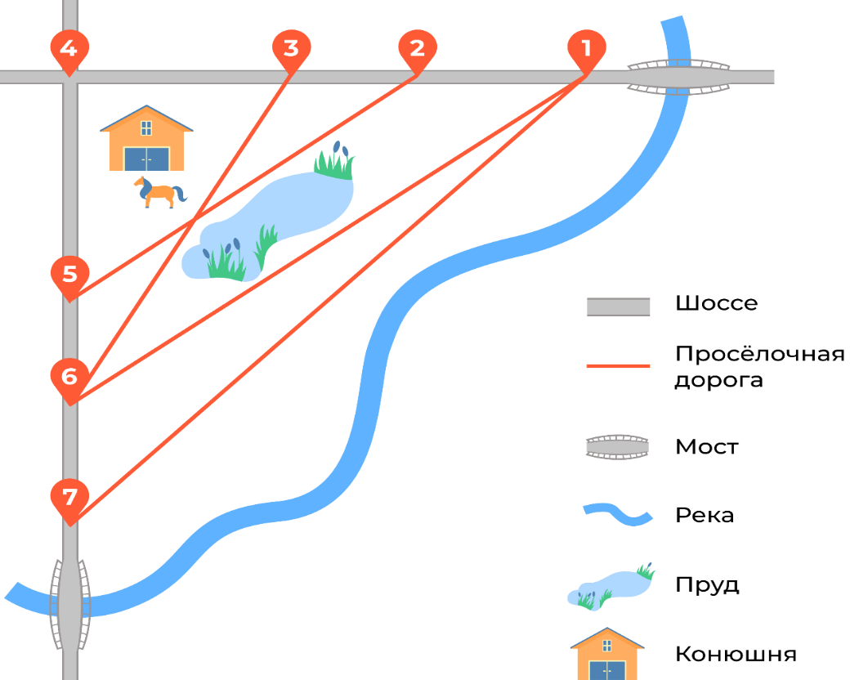
Геометрия
Задача 1. Таня на летних каникулах приезжает в гости к дедушке в деревню Антоновка (на плане обозначена цифрой 1). В конце каникул дедушка на машине собирается отвезти Таню на автобусную станцию, которая находится в деревне Богданово. Из Антоновки в Богданово можно проехать по просёлочной дороге мимо реки. Есть другой путь — по шоссе до деревни Ванютино, где нужно повернуть под прямым углом налево на другое шоссе, ведущее в Богданово. Третий маршрут проходит по просёлочной дороге мимо пруда до деревни Горюново, где можно свернуть на шоссе до Богданово. Четвёртый маршрут пролегает по шоссе до деревни Доломино, от Доломино до Горюново по просёлочной дороге мимо конюшни и от Горюново до Богданово по шоссе. Ещё один маршрут проходит по шоссе до деревни Егорка, по просёлочной дороге мимо конюшни от Егорки до Жилино и по шоссе от Жилино до Богданово. Шоссе и просёлочные дороги образуют прямоугольные треугольники. Найдите расстояние от Антоновки до Егорки по шоссе. | Расстояние от Антоновки до Доломино равно 12 км, от Доломино до Егорки — 4 км, от Егорки до Ванютино — 12 км, от Горюново до Ванютино — 15 км, от Ванютино до Жилино — 9 км, а от Жилино до Богданово — 12 км. Пользуясь описанием выше, определите, какими цифрами на плане обозначены деревни Ванютино, Горюново, Егорка, Жилино.

Slide 25
Функциональная грамотность
Прикидки и оценки
Чтение текста
Логическая грамотность
Незнакомый контекст
Работа с графическими представлениями информации
Экономика
Геометрия

Slide 26
Функциональная грамотность. Список литературы
1. оf.fipi.ru Федеральный институт педагогических измерений. Банк открытых заданий.
2. hpps://oge.sdamgia.ru/Образовательный портал
3. СДАМ ГИА: РЕШУ ВПР, ОГЭ, ЕГЭ и ЦТ.Образовательный портал для подготовки к экзаменам
4. ОГЭ-2020. Математика. 9 класс. Основной государственный экзамен./И.Р. Высоцкий, Л.О. Рослова, Л.В. Семенов,П.И. Захаров; под ред.И.В.Ященко.- М.: Издательство «Экзамен»,МЦНМО,2020.)
5. С.С. Минаева. Дроби и проценты.5-7 классы. ФГОС/.-М.: Издательство «Экзамен», 2016.- 125 с.
6. Калинкина Е.Н. Сборник заданий по развитию функциональной математической грамотности обучающихся 5-9 классов.-Новокуйбышевск, 2019.
7. Козлова С.А. Контрольно-измерительные материалы. Тесты и самостоятельные работы к учебнику «Математика», 5 кл./С.А.Козлова, А.Г. Рубин, В.Н. Гераськин.-М.: Баласс, 2014.-112с.
8. Развитие функциональной грамотности обучающихся основной школы: методическое пособие для педагогов /Под общей редакцией Л.Ю. Панариной, И.В. Сорокиной, О.А. Смагиной, Е.А. Зайцевой. – Самара: СИПКРО, 2019. - с.
9. Сергеева Т.Ф. Математика на каждый день.6-8 классы: пособие для общеобразовательных организ./ Т.Ф. Сергеева.- М.: Просвещение, 2020.-112 с.

